Slide 1

¿CÓMO MANTENER EL ORDEN Y EL ASEO?
El Método de las “5 S”
Ruby Tapasco

Slide 2


DEFINICIONES APLICABLES
Orden
Asear
Limpieza
Lugar Limpio

Slide 3

VENTAJAS DEL ORDEN Y EL ASEO
•Disminuye la probabilidad de accidentes e incendios.
•Evita derroches de energía.
•Aumenta el uso de espacio valioso.
•Se mantienen inventarios confiables y de fácil manejo.
•Ayuda a controlar los daños a la propiedad.
•Permite encontrar materiales, herramientas, documentos y demás objetos rápidamente.
•Las máquinas y los equipos funcionan mejor.

Slide 4

VENTAJAS DEL ORDEN Y EL ASEO
• Garantiza una buena apariencia de la oficina.
• Se proyecta una imagen positiva frente a los clientes, proveedores y visitantes.
• Estimula mejores hábitos de trabajo.
• El trabajo se simplifica y se hace mas agradable.
• Se racionalizan los gastos.
.

Slide 5

DESVENTAJAS DEL DESORDEN
Accidentes
Incendios
Problemas de Iluminación
Contaminación
Ineficiencia

Slide 6
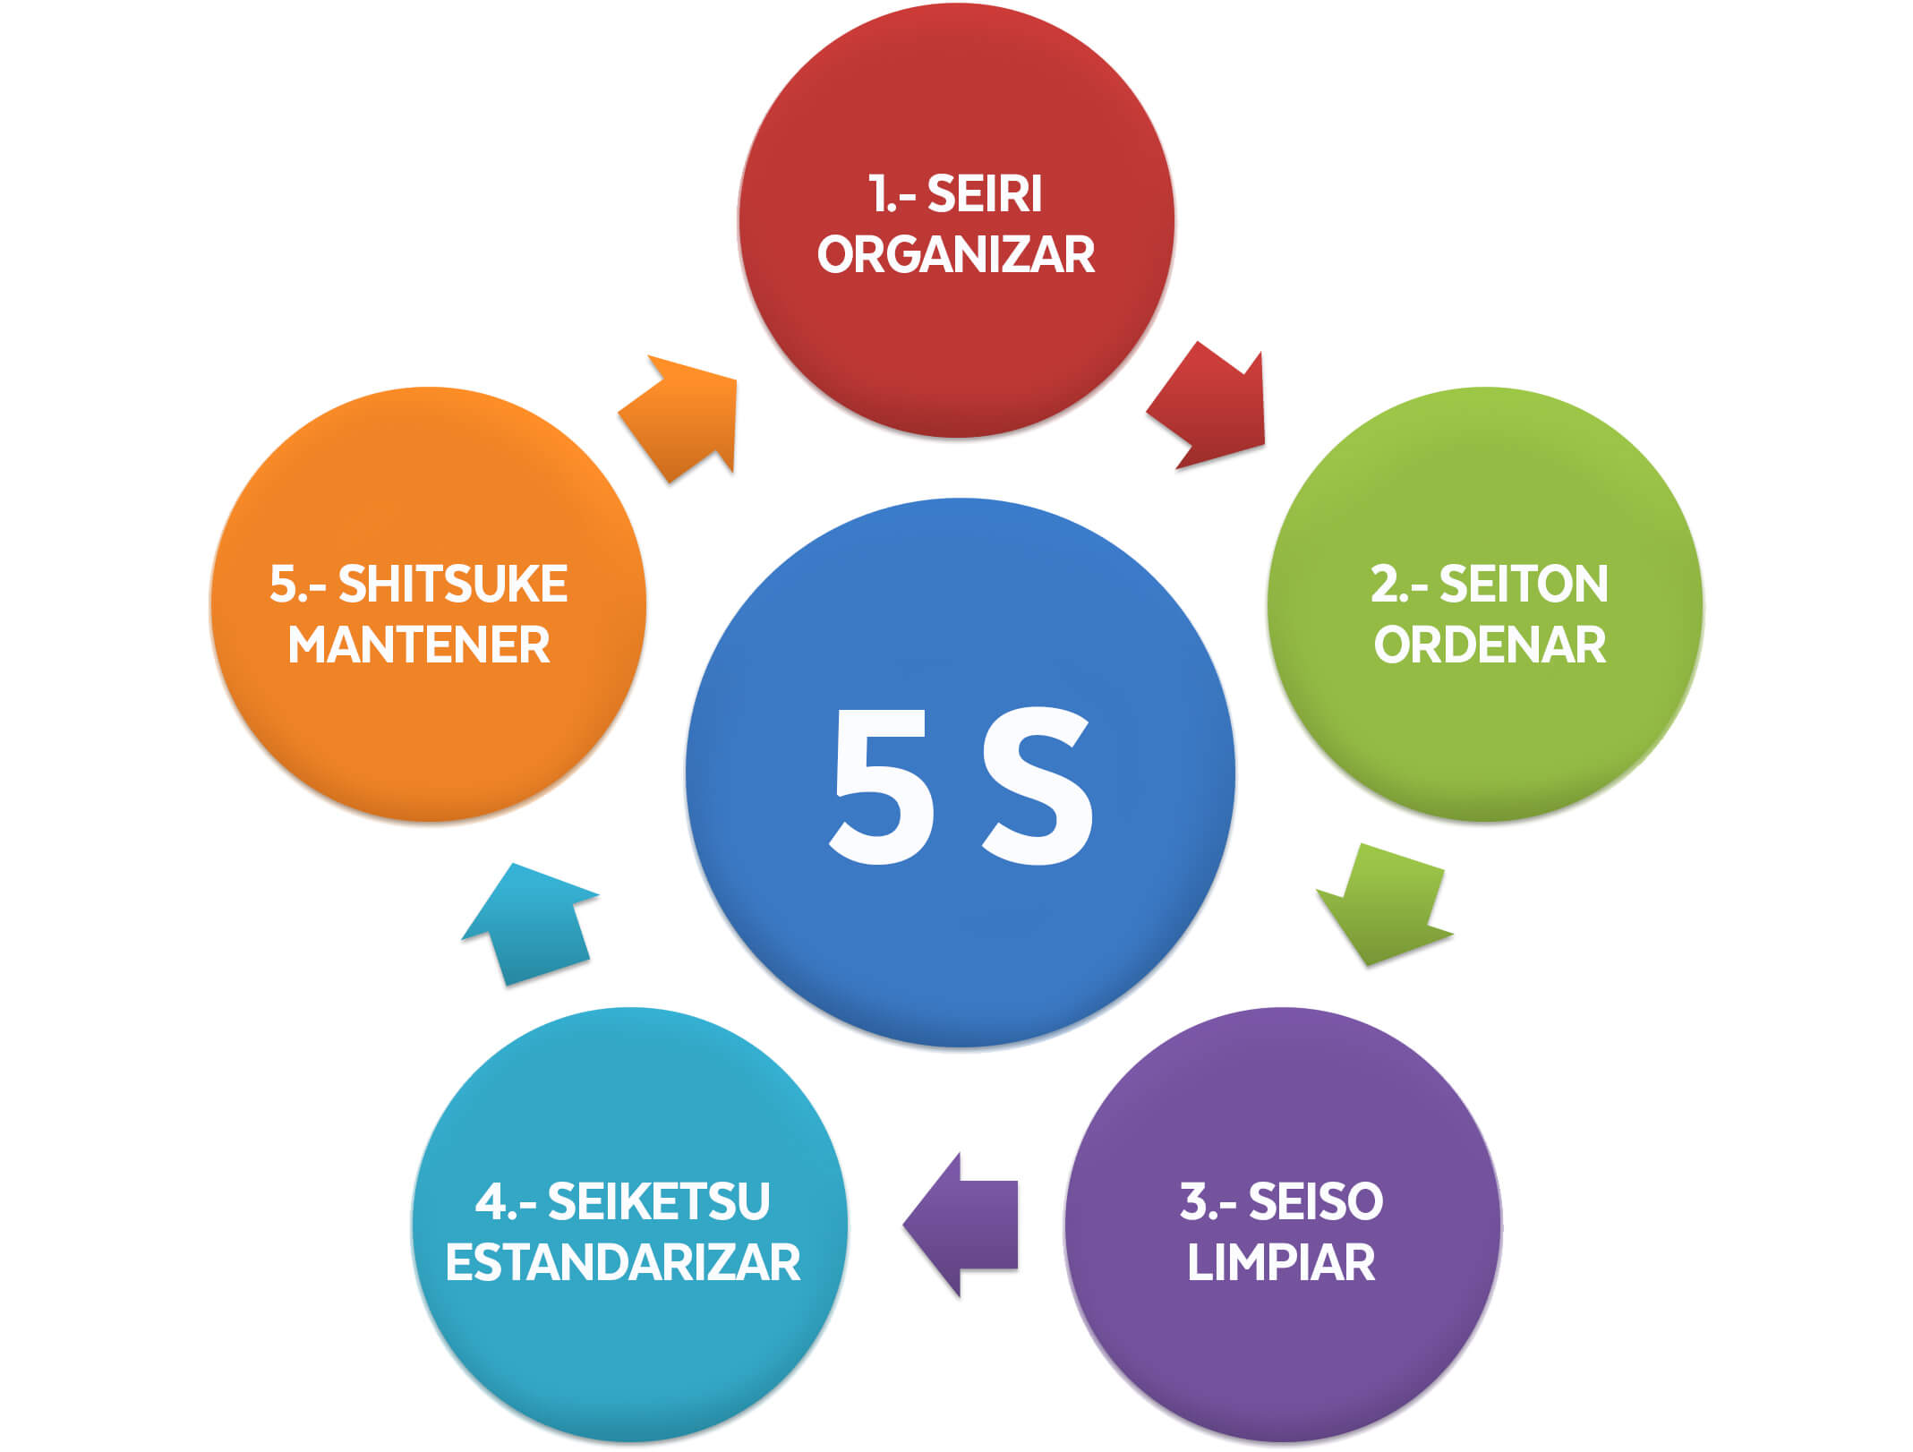
EL MÉTODO DE LAS 5 S
Eliminar lo que sobra o esta estorbando es la base de la filosofía japonesa el orden y el aseo, llamada “5s”. Lo que trae beneficios para alcanzar una mayor productividad y seguridad.

Slide 7


Mira a tu alrededor y ubica en un solo sitio todos aquellos elementos que ya están desactualizados, presentan defectos o te causan estorbo, por ejemplo publicidad vieja, formatos en desuso, equipos dañados ó elementos de protección personal en mal estado.

Slide 8
SEIRI - CLASIFICAR
SEIRI
Clasificar
Necesario
Innecesario
Mantener en los puntos de acción
Retirar del sitio, pasar a otro lugar o eliminarlo
Frecuencia de uso
Cantidad en que se requiere

Slide 9
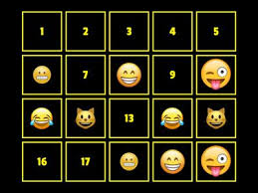
SEITON - ORDENAR
Aplica la frase un lugar para cada cosa y cada cosa en su lugar, destinar sitios exclusivos para la papelería, herramientas, repuestos, el inventario de elementos de protección personal, entre otros elementos. Además, establece un único código o sistema de archivo para la información física como para los datos informáticos.

Slide 10
SEITON - ORDENAR
SEITON
Ordenar lo útil
Definir los medios para guardar y localizar los materiales
Delimitar o identificar las localizaciones

Slide 11

SEISO - LIMPIAR
Aplica el concepto que tu empresa es el segundo hogar y como tal todas las áreas siempre deben estar limpias. Una forma de aportar es responsabilizándote del aseo en tu puesto de trabajo, ten presente dos momentos fundamentales, antes y después de terminar la jornada laboral.

Slide 12
SEISO - LIMPIAR
SEISO
Limpieza
Eliminar el polvo, aceites y suciedad de pisos, máquinas, paredes
Integrar esta acción a las tareas diarias de mantenimiento
Procedimiento para la planificación diaria de la limpieza

Slide 13
SEIKETSU - ESTANDARIZAR
Analiza tu puesto y áreas cercanas y pregúntate si la señalización que tiene es correcta o si requiere ajustes para hacer tu trabajo mas fácil y proteger tu bienestar. Recuerda que debe ser visible a ciertas distancias, estar en sitios adecuados, tener mensajes claros y contribuir a la seguridad y al mejoramiento continuo.

Slide 14
SEIKETSU - ESTANDARIZAR
SEIKETSU
Estandarizar
las mejoras
Se hace después de solucionar los problemas de orden y aseo
Mantiene los logros alcanzados en los pasos anteriores
Se apoya en listas de verificación para su seguimiento

Slide 15
SHITSUKE DISCIPLINA
Mantén la autodisciplina, es decir, la voluntad de hacer las cosas de la mejor manera: aquella que te proporciona seguridad, salud y en general bienestar para tu vida en todos los escenarios en donde te desenvuelvas.

Slide 16
SHITSUKE DISCIPLINA
SHITSUKE
Disciplina para
Respetar los estándares
Mejorar los estándares continuamente
Orden y aseo
personal
Cultura de autocontrol y respeto por el propio ser y el de los demás

Slide 17
ANTES DE COMENZAR SU TURNO DE TRABAJO
•Observe el puesto de trabajo y seleccione los objetos que realmente necesita.
•Guarde lo que no va a utilizar o deseche lo que ya no necesita.
•Cierre los cajones y las puertas después de sacar o guardar el material.
•Consuma alimentos sólo en los sitios indicados.
•Ubique las basuras y los papeles que no necesite, en los lugares destinados para ello.

Slide 18

ANTES DE TERMINAR SU TURNO DE TRABAJO
•¿Es necesario?
•¿Es un residuo?
•¿Tiene algún valor?
•¿Debe estar en algún otro lugar?

Slide 19
RESUMIENDO
•Mantenga solo lo necesario.
•Un lugar para cada cosa y cada cosa en su lugar.
•Evite ensuciar en vez de limpiar.
•Cambie sus comportamientos.
•Persevere en los buenos hábitos.

Slide 20

El desorden y la falta de aseo en las empresas refleja el estado mental de las personas que en ellas trabajan y el estado de los procesos que gestionan.
GRACIAS

